Slide 2
CHAPTER 06 수치데이터의 흐름을 한눈에 보여주는 차트와 스파크라인 만들기
Section
01
엑셀에서 제공되는 차트의 종류
Section
02
차트 만들기
Section
03
차트 편집하기
Section
04
용도별 차트 만들기
Section
05
스파크라인 만들기

Slide 3
01. 엑셀에서 제공하는 차트의 종류
엑셀에서 제공하는 차트의 종류
세로 막대형
시간의 경과에 따른 데이터 변동을 표시하거나 각 항목 간의 데이터를 비교하여 증가 또는 감소를 표시할 때 사용
종류 : 2차원/3차원 세로 막대, 원통, 원뿔, 피라미드형
꺽은선형
일정한 기간 동안에 데이터가 변하는 추이를 선으로 표시한 차트로 2개 이상의 데이터를 비교하며, 데이터의 변화 추이를 비교할 때 주로 사용
종류 : 2차원 꺽은선형과 3차원 꺽은선형 차트가 있으며, 상황에 따라 막대 차트와 혼합해서 사용
원형
데이터 전체에서 각 항목의 크기와 비율을 나타내는 차트로 데이터 계열이 하나일 때만 사용
종류 : 2차원 원형과 3차원 원형

Slide 4
01. 엑셀에서 제공하는 차트의 종류
엑셀에서 제공하는 차트의 종류
가로 막대형
세로 막대형 차트와 표현만 달리한 차트로 각 계열의 항목 값을 비교할 때 사용
종류 : 2차원/3차원 가로 막대, 원통, 원뿔, 피라미드형 차트
영역형
시간의 흐름에 따른 데이터의 변화를 강조할 때 사용하는 차트
항목별로 값의 합계를 표시함으로써 전체와 부분간의 관계를 쉽게 파악
분산형
X, Y 좌표에 표식을 나타내어 데이터의 불규칙한 간격이나 분포를 나타낼 때 사용
과학, 통계 및 공학 데이터와 같이 숫자 값을 표시하고 비교하는 데 유용

Slide 5
01. 엑셀에서 제공하는 차트의 종류
엑셀에서 제공하는 차트의 종류
주식형
특정 순서로 있는 데이터를 차트로 나타낼 때 사용
주식 가격과 거래량의 추이를 나타낼 때 유용하게 사용
표면형
두 데이터 집합 간의 최적 조합을 찾을 때 유용
주로 지도에서 색과 무늬를 다르게 표시한 지형 지도를 그릴 때 사용
도넛형
전체에 대한 각 부분의 관계를 보여줄 때 사용
원형차트와 달리 데이터 계열이 2개 이상 포함 가능

Slide 6
01. 엑셀에서 제공하는 차트의 종류
엑셀에서 제공하는 차트의 종류
거품형
데이터 값의 차트 내 해당 위치만 나타내는 것뿐만 아니라 규모까지도 동시에 나타낼 때 사용
X, Y 좌표에서 3번째 변수인 데이터 표식의 값을 이용하여 분포 위치와 거품의 크기를 비교하는 데 이용하는 차트
방사형
X,Y형 그래프에서와 같이 2개의 항목별 해당 값을 비교하는 것이 아니라 항목별 비교대상이 여러 개가 있는 데이터에서 여러 항목을 비교할 때 사용
방사형 차트에서는 여러 개의 축이 존재

Slide 7



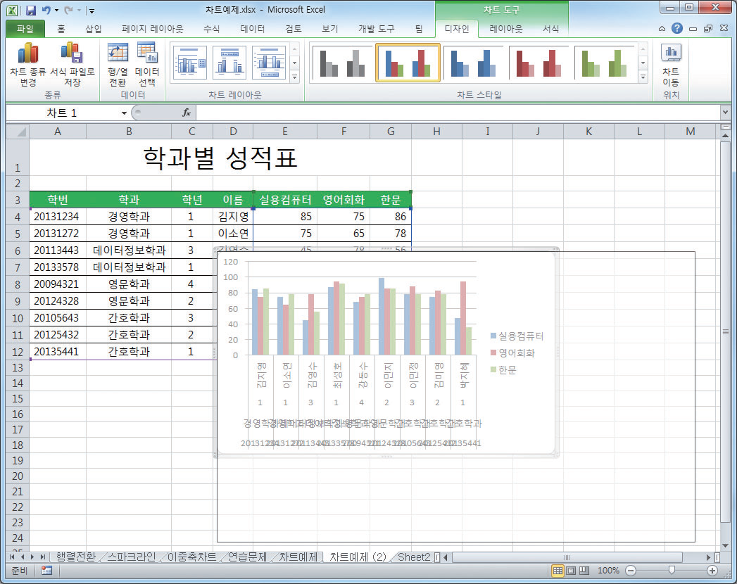
02. 차트 만들기
단축키로 기본 차트 삽입하기
차트로 표현할 데이터를 선택하고, + 키를 누르면 기본차트인 묶은 세로 막대형 차트가 만들어지고, 키를 누르면, 새로운 워크시트가 생성되면서 묶은 세로 막대형 차트가 만들어진다.
‘학과별 성적표’ 테이블 안의 임의의 셀을 하나 선택한 후 + 키를 누르면, 워크시트의 가운데에 기본 차트인 묶은 세로막대형 차트가 삽입
삽입된 차트는 차트 영역부분을 클릭한 후 드래그하여 위치를 이동할 수도 있고, 크기 조절점을 이용해서 크기를 조절

Slide 8
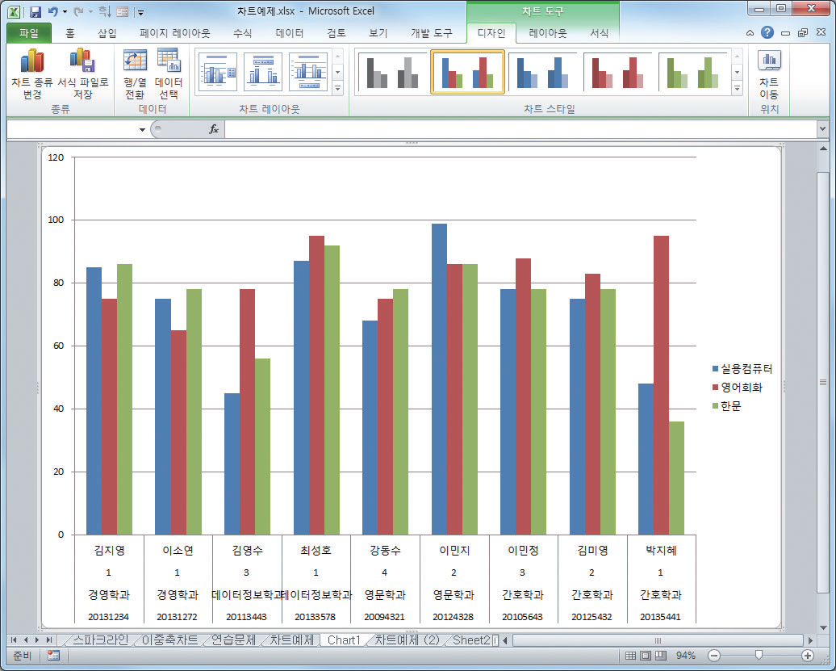
02. 차트 만들기
단축키로 기본 차트 삽입하기
‘학과별 성적표’ 테이블 안의 임의의 셀을 하나 선택한 후 키를 누르면, 새로운 워크시트가 하나 삽입되면서 차트가 삽입되며, 기본차트인 묶은 세로 막대형 차트가 삽입

Slide 9
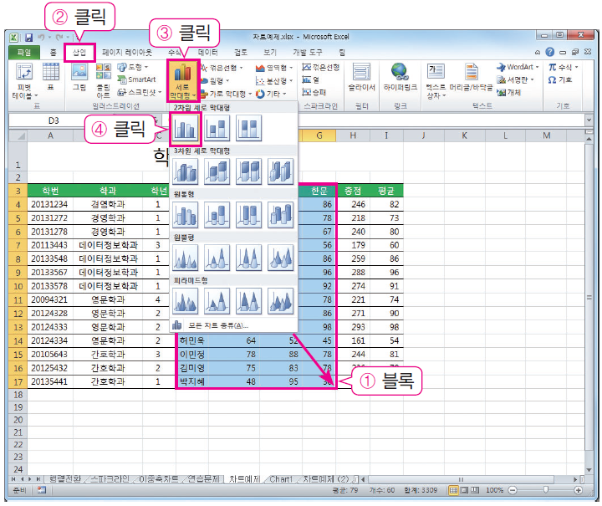
02. 차트 만들기
범위를 지정하고 차트 삽입하기
‘학과별 성적표’ 테이블에서
① ‘이름’, ‘실용컴퓨터’, ‘영어회화’,
‘한문’을 범위로 지정
② [삽입] 탭의 [차트] 그룹에 있는
③ [세로 막대형] 아이콘을 선택하
여 펼쳐지는 목록에서
④ [3차원 묶은 세로 막대형]을 클
릭

Slide 10
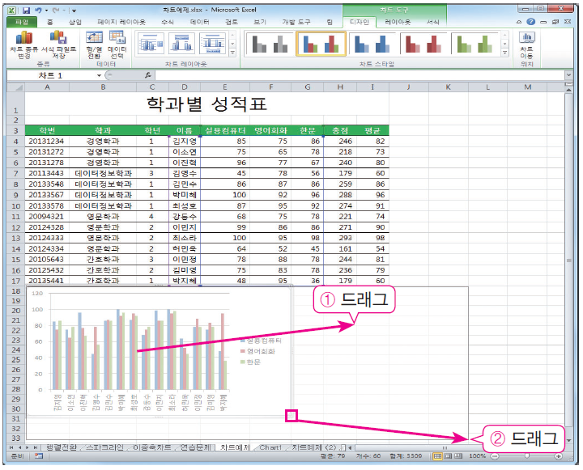
02. 차트 만들기
범위를 지정하고 차트 삽입하기
그림과 같이 묶은 세로 막대형 차트가 만들어지고 [디자인], [레이아웃], [서식] 탭 등 3개의 차트 관련 메뉴가 생성
① 차트 영역부분을 클릭한 후 드래
그하여 위치를 이동할 수도 있고,
② 크기 조절점을 이용해서 크기를
조절 가능

Slide 11
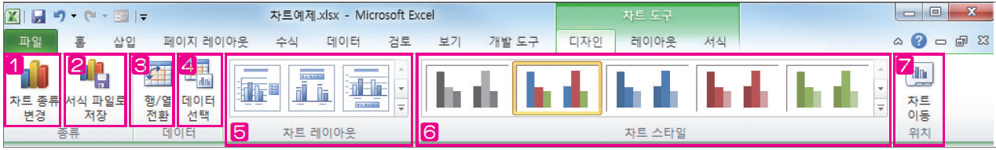
02. 차트 만들기
차트 도구(디자인) 사용하기
차트를 선택하면 나타나는 상황 탭
① 차트 종류 변경
현재의 차트에서 다른 종류의 차트로 변경할 때 사용한다.
② 서식 파일로 저장
현재 차트에 적용된 서식을 서식 파일로 저장해서 앞으로 만들 차트에 적용할 때 사용한다.

Slide 12
02. 차트 만들기
차트 도구 사용하기
③ 행/열 전환
차트의 가로축과 세로축을 변경할 때 사용한다.
④ 데이터 선택
차트에 반영할 데이터 영역을 지정할 때 사용한다.
⑤ 차트 레이아웃
레이아웃 탭에서 적용할 속성들을 조합해서 빠르게 적용할 때 사용한다.
⑥ 차트 스타일
차트 스타일을 빠르게 적용할 때 사용한다.
⑦ 차트 이동
차트를 다른 시트로 이동할 때 사용한다.

Slide 13
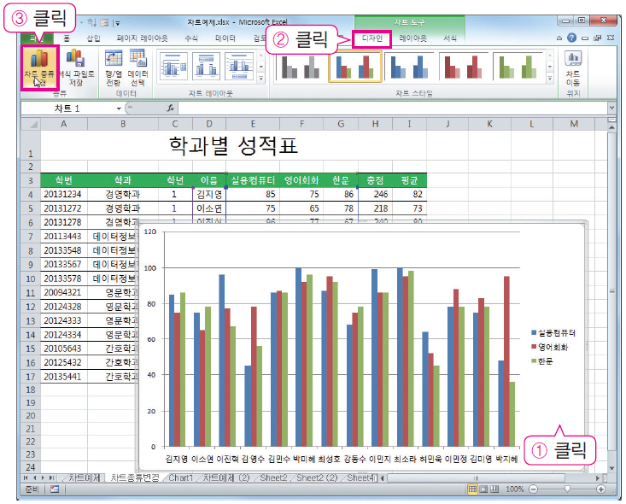
02. 차트 만들기
차트 종류 변경하기
엑셀에서는 기존에 만들어진 차트를 다른 형태의 차트로 변형시키거나, 단일 데이터 계열에 대해서 다른 차트로 변경할 수 있다. 그럼 기존의 막대차트를 꺽은선형 차트로 변경시켜보자. 그리고 실용컴퓨터 계열만 꺽은선형 차트로 변경시켜보자.
① 종류를 바꾸고자 하는 차트의 차트
영역을 클릭
② [디자인] 탭의 [종류] 그룹에서
③ [차트 종류 변경]을 클릭

Slide 14
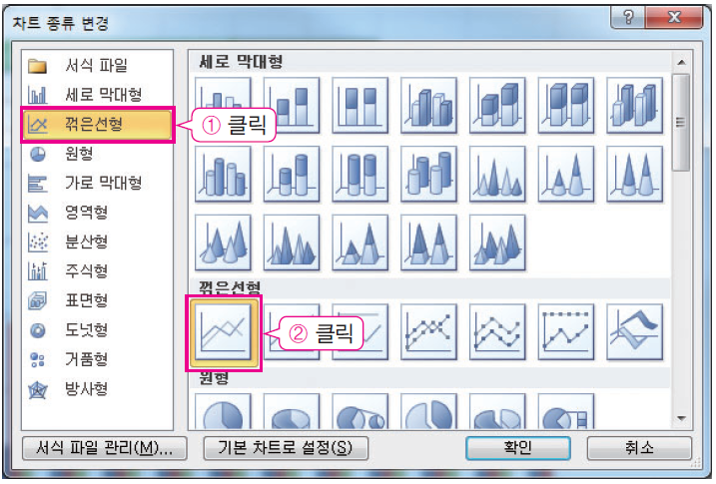
02. 차트 만들기
차트 종류 변경하기
「차트 종류 변경」 대화상자에서
① [꺽은선형]
② [꺽은선형]을 클릭

Slide 15
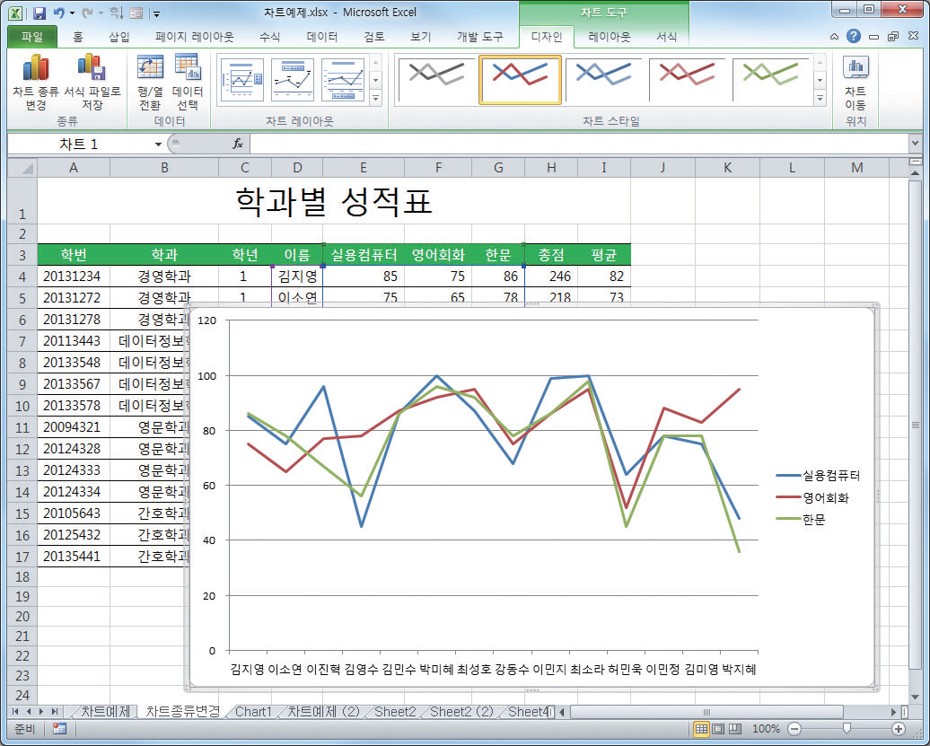
02. 차트 만들기
차트 종류 변경하기
그림과 같이 차트의 종류를 꺽은선형 차트로 변경

Slide 16
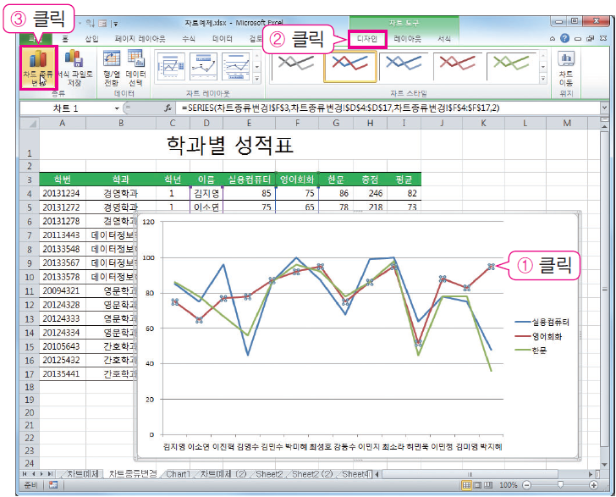
02. 차트 만들기
차트 종류 변경하기
[계열:영어회화] 차트를 묶은 세로 막대형 차트로 변경시켜보자.
① [계열:영어회화]를 클릭하고,
② [디자인]탭의 [종류]그룹에서
③ [차트 종류 변경]을 클릭

Slide 17
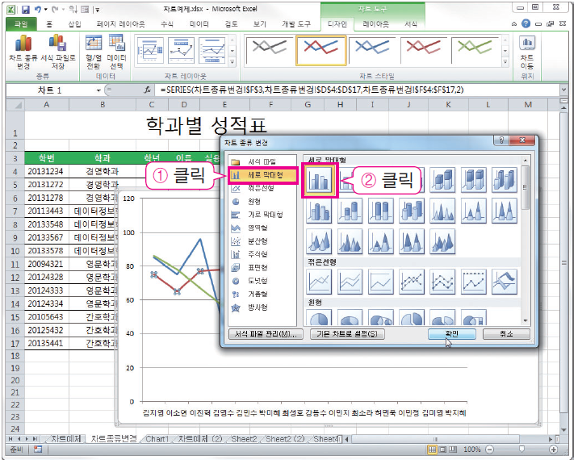
02. 차트 만들기
차트 종류 변경하기
「차트 종류 변경」 대화상자에서
① [세로 막대형]
② [묶은 세로 막대형]을 클릭

Slide 18
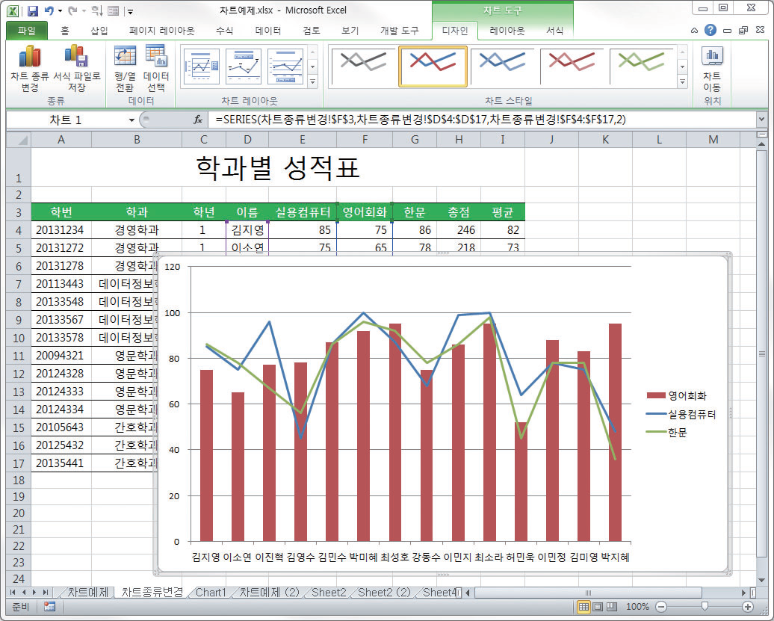
02. 차트 만들기
차트 종류 변경하기
그림과 같이 [계열:영어회화] 차트만 막대 그래프로 변경

Slide 19
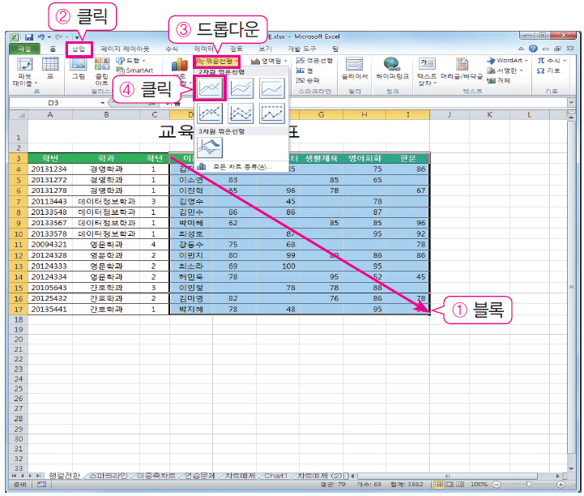
02. 차트 만들기
차트 행/열 전환하기
차트를 작성하면 기본적으로 행 제목들이 X축이 되고, 열 제목들이 각각의 범례가 된다. 하지만 사용자의 요구에 따라 간단하게 X축과 범례를 바꿀 수 있다. 다음의 데이터를 이용해서 꺽은선형 차트를 그리고 행과 열을 전환해 보자.
차트 만들기
① 차트를 그릴 영역에 블록을 설정
② [삽입]탭의 [차트]그룹에서
③ [꺽은선형]을 드롭다운해서
④ [꺽은선형]을 클릭

Slide 20
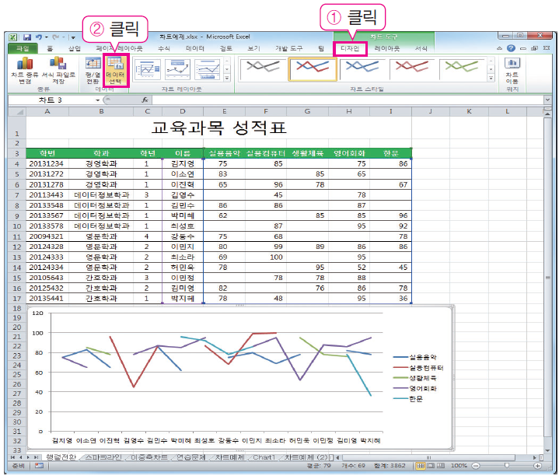
02. 차트 만들기
차트 행/열 전환하기
그림과 같이 꺽은선형 차트가 완성
행/열 전환하기
① [디자인] 탭의 [데이터] 그룹에
서
② [행/열전환]을 클릭

Slide 21
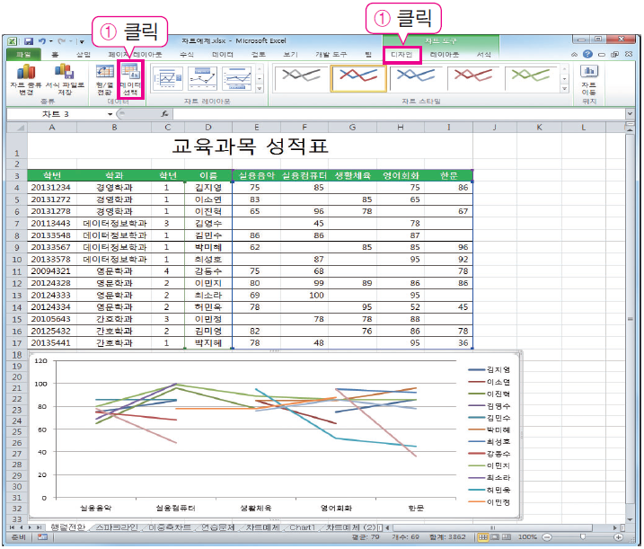
02. 차트 만들기
차트 행/열 전환하기
그림과 같이 행과 열이 서로 전환되었다. 하지만, 빈 셀로 인해 차트들이 연결되지 못하고 서로 떨어져 있다.
떨어져 있는 셀들 연결
① [디자인]탭의 [데이터]그룹에서
② [데이터 선택]을 클릭

Slide 22
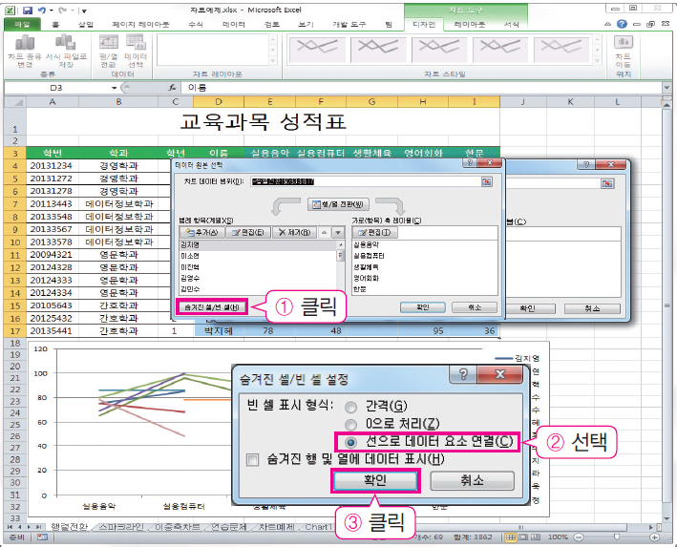
02. 차트 만들기
차트 행/열 전환하기
빈 셀 처리
「데이터 원본 선택」 대화상자 아
래쪽의
① [숨겨진 셀/빈 셀]을 클릭
「숨겨진 셀/빈 셀 설정」대화상
자에서
② [선으로 데이터 요소 연결]을 선
택
③ [확인]을 클릭

Slide 23
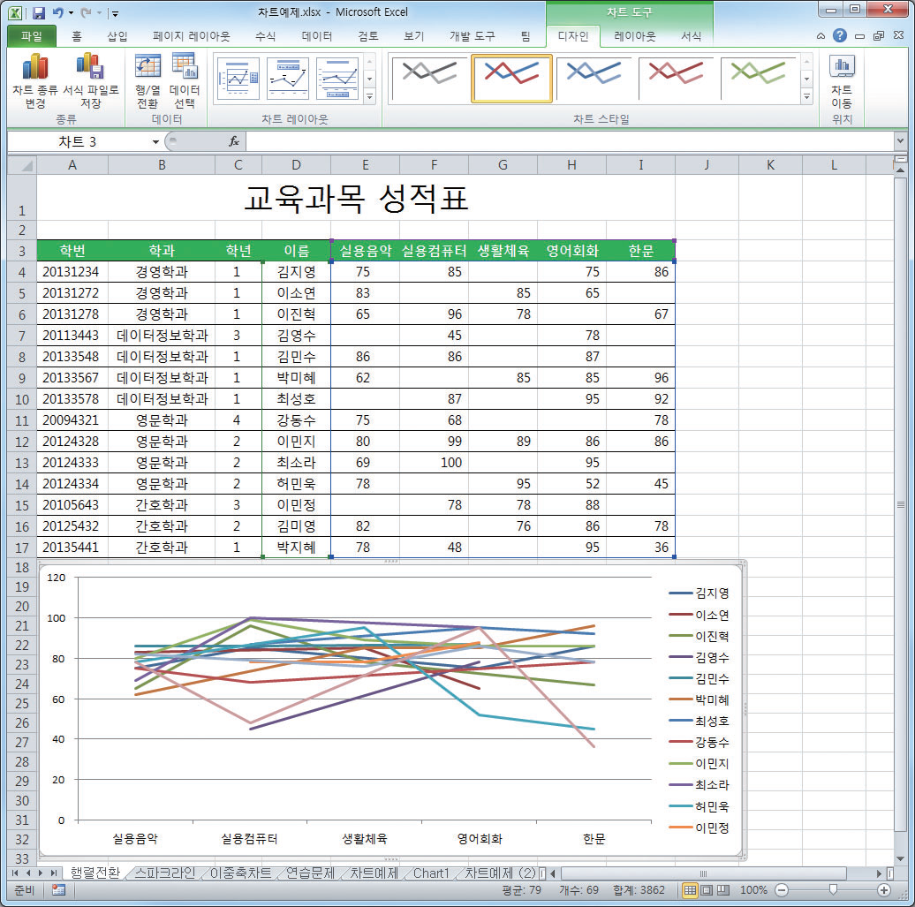
02. 차트 만들기
차트 행/열 전환하기
그림과 같이 행과 열이 전환되고, 빈 셀이 연결된 꺽은선형 차트가 완성

Slide 24
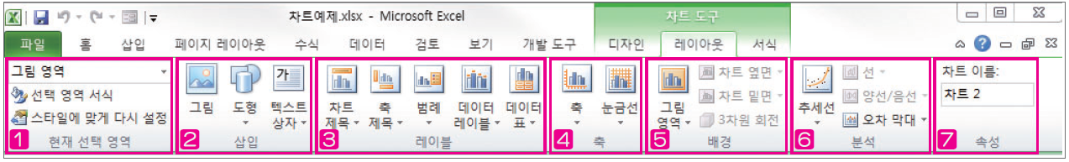
03. 차트 편집하기
차트 도구(레이아웃) 사용하기
차트를 선택하면 나타나는 상황 탭
① 현재 선택 영역 그룹
드롭다운해서 차트의 각 요소를 선택할 수 있으며, 선택 영역 서식을 이용해서 선택된 각 요소에 대한 서식을 수정
② 삽입 그룹
그림과 도형, 텍스트 상자를 삽입할 때 사용

Slide 25
03. 차트 편집하기
차트 도구(레이아웃) 사용하기
③ 레이블 그룹
차트 제목, 축 제목, 범례 등을 삽입하고 수정할 때 사용
④ 축 그룹
가로축과 세로축, 눈금선을 삽입하거나 수정할 때 사용
⑤ 배경 그룹
그림 영역에 대해서 편집할 때 사용
⑥ 분석 그룹
차트의 데이터 계열을 분석할 때 사용
⑦ 속성 그룹
차트의 이름을 지정할 때 사용

Slide 26
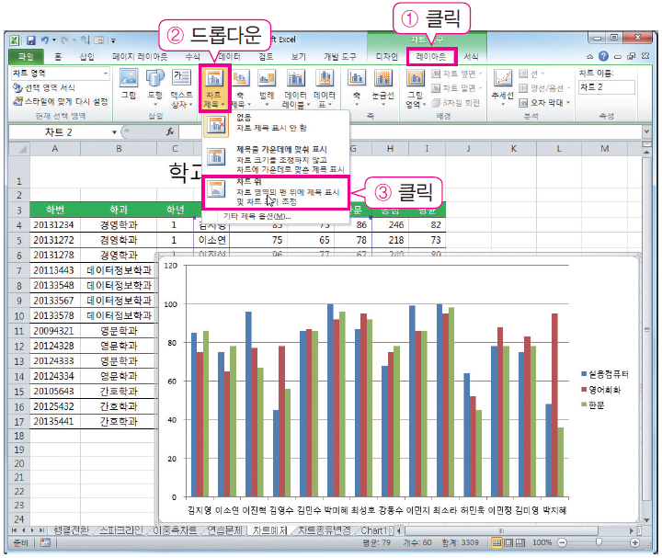
03. 차트 편집하기
차트 제목과 축 제목 달기
차트 제목은 전체 차트가 무엇을 나타내는지를 말하며, 축 제목은 각축의 의미를 나타낸다.
차트 제목 달기
① [레이아웃]탭의 [레이블]그룹에
서
② [차트 제목]을 드롭다운하여
③ [차트 위]를 클릭

Slide 27
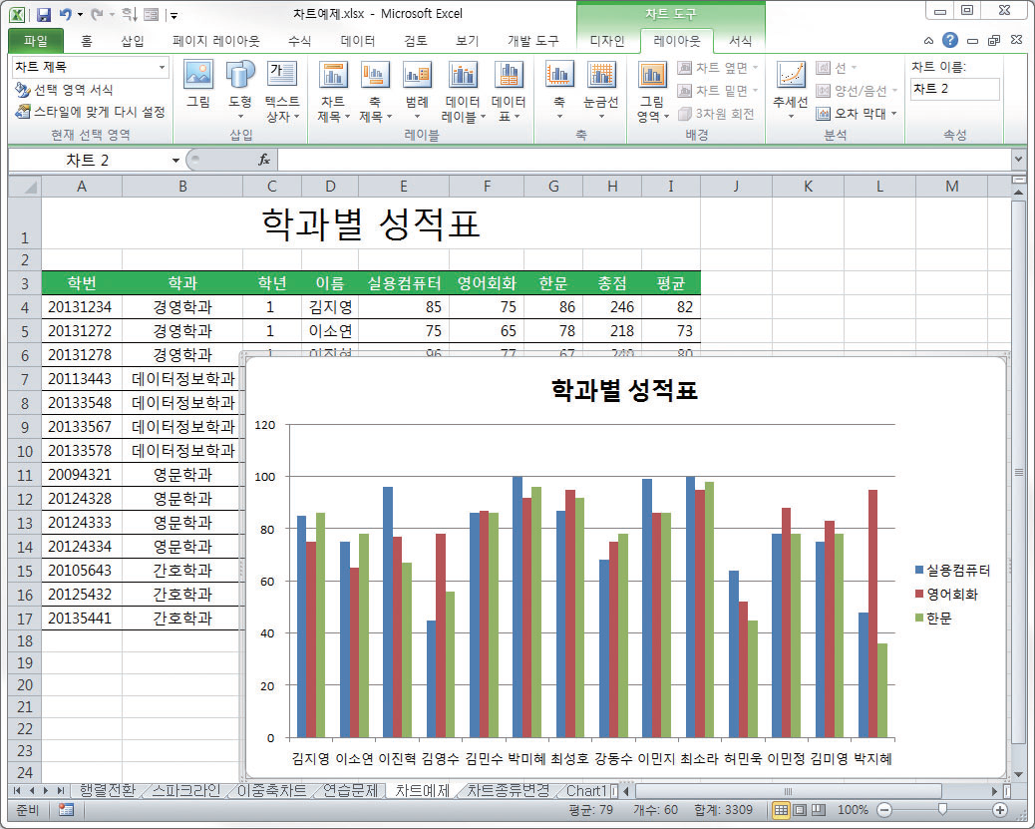
03. 차트 편집하기
차트 제목과 출 제목 달기
그림과 같이 차트 내부에 차트의 제목이 삽입되고, 제목을 클릭해서 차트 제목을 변경 가능

Slide 28
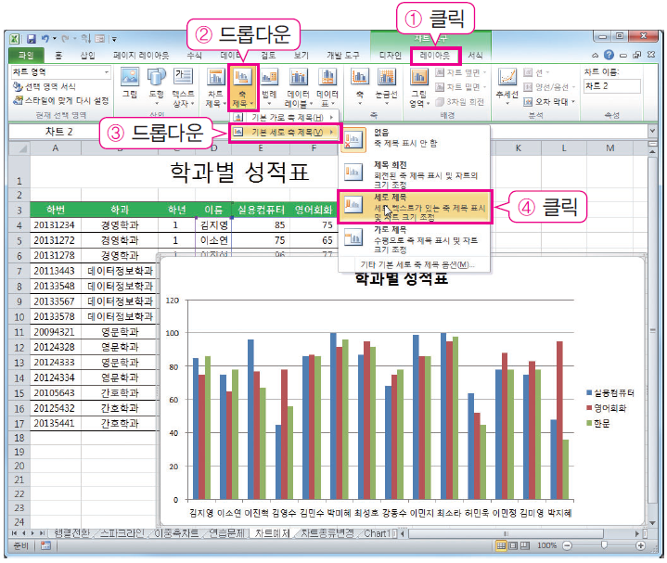
03. 차트 편집하기
차트 제목과 출 제목 달기
세로축 제목 달기
① [레이아웃]탭의 [레이블]그룹에
서
② [축 제목]을 드롭다운하여
③ [기본 세로 축 제목]
④ [세로 제목]을 클릭

Slide 29
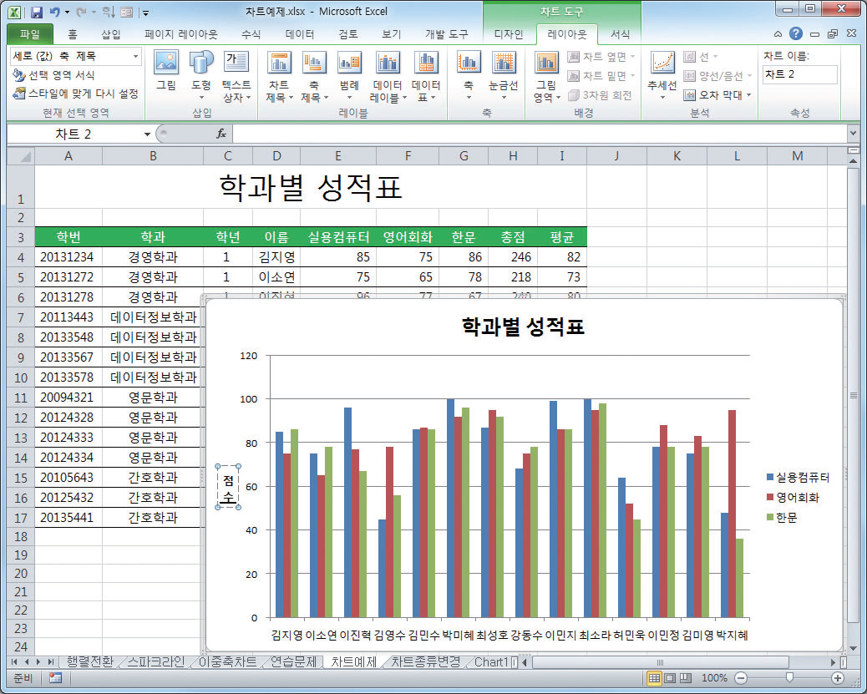
03. 차트 편집하기
차트 제목과 출 제목 달기
그림과 같이 차트 내부에 차트의 세로 축 제목이 삽입되고, 세로 축 제목을 클릭해 서 세로 축 제목을 변경할 수 있다.

Slide 30
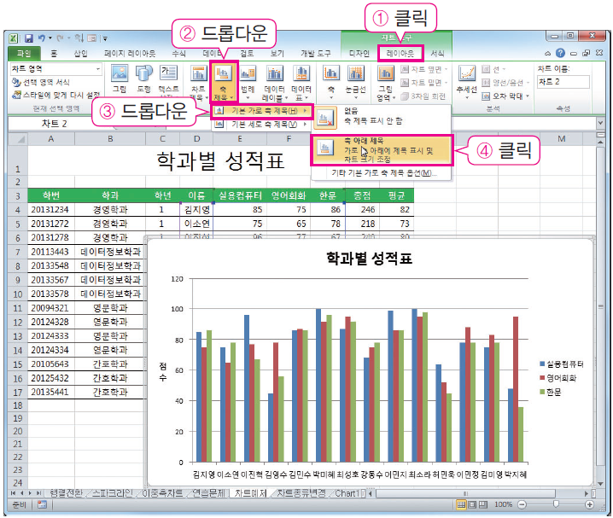
03. 차트 편집하기
차트 제목과 출 제목 달기
가로 축 제목 달기
① [레이아웃]탭의 [레이블]그룹에
서
② [축 제목]을 드롭다운하여
③ [기본 가로 축 제목]
④ [축 아래 제목]을 클릭

Slide 31
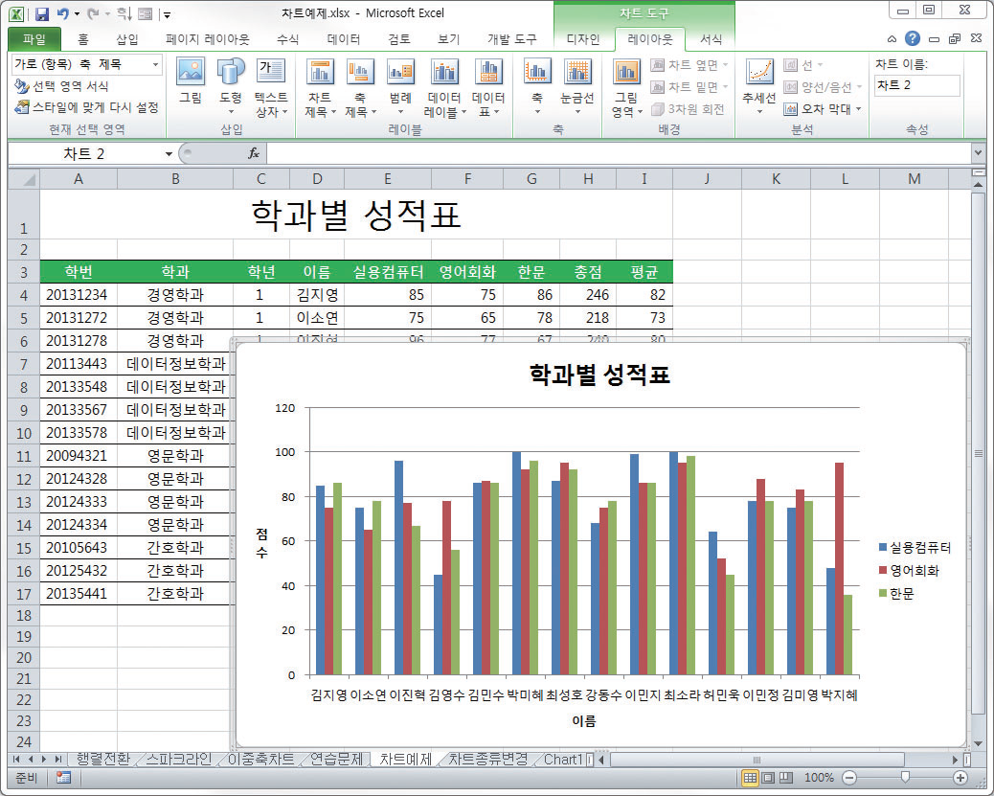
03. 차트 편집하기
차트 제목과 출 제목 달기
그림과 같이 차트 내부에 차트의 가로 축 제목이 삽입되고, 가로축 제목을 클릭해서 가로 축 제목을 변경가능

Slide 32
03. 차트 편집하기
데이터 레이블과 데이터 표 표시하기
데이터 레이블이란 각 데이터에 대해 실제 값을 표시해주는 것
차트 내에서 각 계열의 정확한 값을 알고 싶을 때 사용
데이터 표는 차트 내에 원본 데이터를 넣어주는 기능
차트 내에서 원본 데이터의 정확한 값을 쉽게 알 수 있다.
데이터 레이블 표시
① [레이아웃]탭의 [레이블]그룹에서
② [데이터 레이블]을 드롭다운하여
③ [바깥쪽 끝에]를 클릭

Slide 33
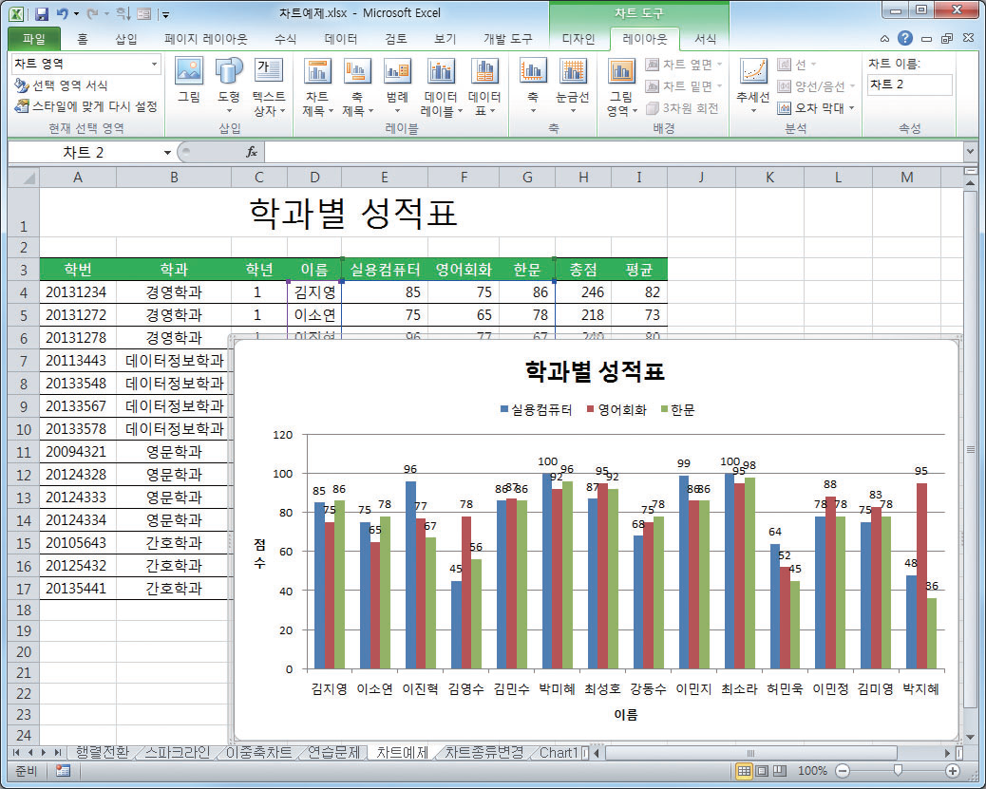
03. 차트 편집하기
데이터 레이블과 데이터 표 표시하기
그림과 같이 차트의 각 계열에 정확한 데이터 값이 삽입

Slide 34
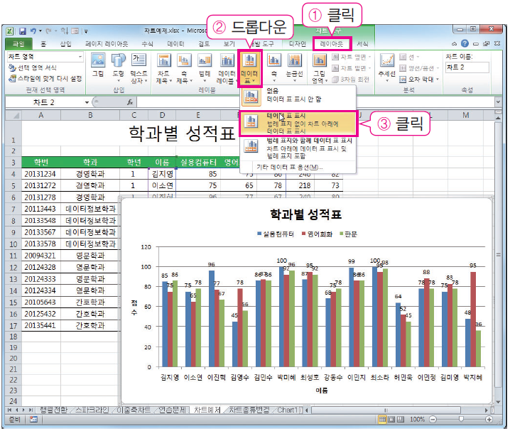
03. 차트 편집하기
데이터 레이블과 데이터 표 표시하기
데이터 표 표시
① [레이아웃]탭의 [레이블]그룹에
서
② [데이터 표]를 드롭다운하여
③ [데이터 표 표시]를 클릭

Slide 35
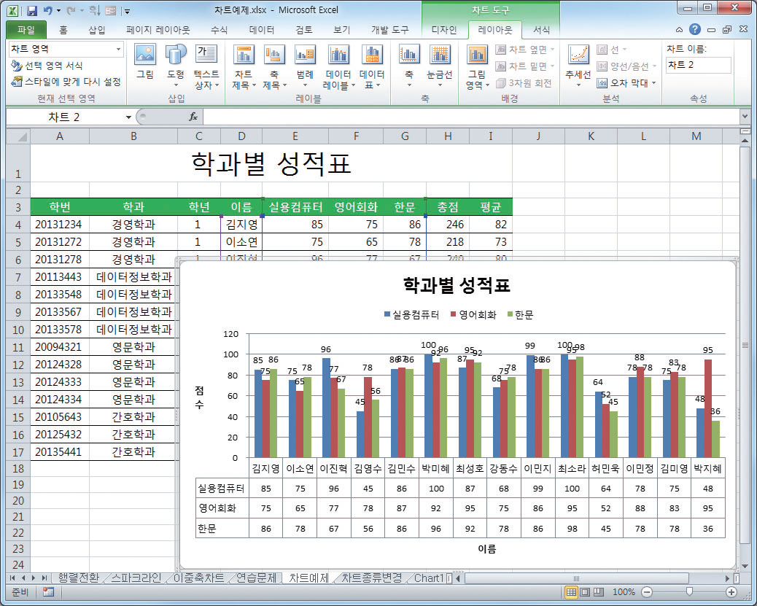
03. 차트 편집하기
데이터 레이블과 데이터 표 표시하기
그림과 같이 차트의 원본 데이터가 차트 밑에 삽입

Slide 36

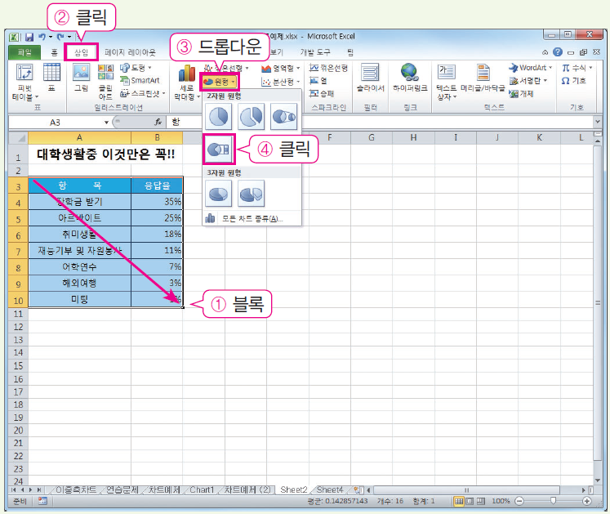
04. 용도별 차트 만들기
대학교 신입생들에게 대학생활 중 가장 해보고 싶은 것을 물은 다음, 설문 결과를 원형 대 가로 막대형 차트를 이용해서 만들어보자.
원형 대 가로 막대형 차트 삽입
차트 삽입
① 데이터 범위 지정
② [삽입]탭의 [차트]그룹에서
③ [원형]을 드롭다운해서
④ [원형 대 가로 막대형]을 선택

Slide 37
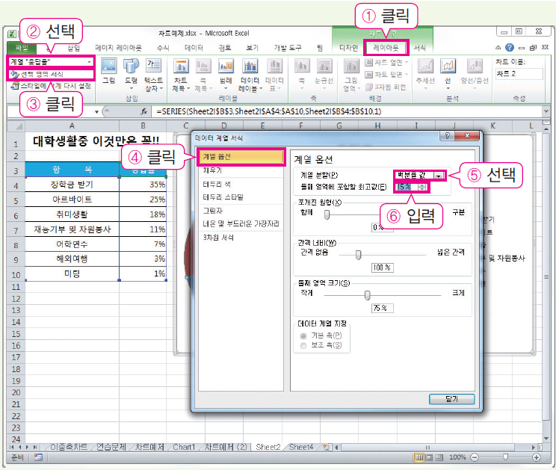
04. 용도별 차트 만들기
대학교 신입생들에게 대학생활 중 가장 해보고 싶은 것을 물은 다음, 설문 결과를 원형 대 가로 막대형 차트를 이용해서 만들어 보자.
원형 대 가로 막대형 차트 삽입
서식 변경
차트 위치와 크기 조절, 서식 변경
차트를 드래그해서 적당한 위치로 옮기고 차트 크기도 조절한 후 차트를 클릭하고
① [레이아웃] 탭의 [현재선택영역]
② [계열:응답률]을 선택
③ [선택 영역 서식]을 클릭
「데이터 계열 서식」 대화상자에서
④ [계열 옵션]
⑤ [계열 분할]-[백분율 값]을 선택
⑥ [둘째 영역에 포함할 최곳값]에 “15%”
를 입력

Slide 38
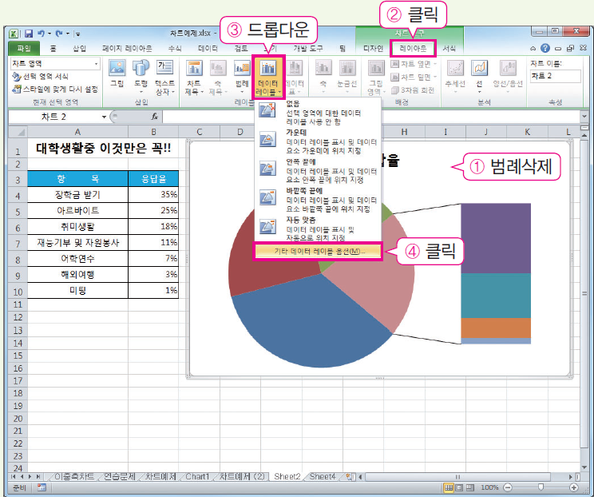

04. 용도별 차트 만들기
대학교 신입생들에게 대학생활 중 가장 해보고 싶은 것을 물은 다음, 설문 결과를 원형 대 가로 막대형 차트를 이용해서 만들어 보자.
원형 대 가로 막대형 차트 삽입
범례 삭제
① 범례를 클릭하고 키를 눌러
범례 삭제
② [레이아웃]탭 [레이블]그룹에서
③ [데이터 레이블]을 선택
④ [기타 데이터 레이블 옵션]을
선택

Slide 39
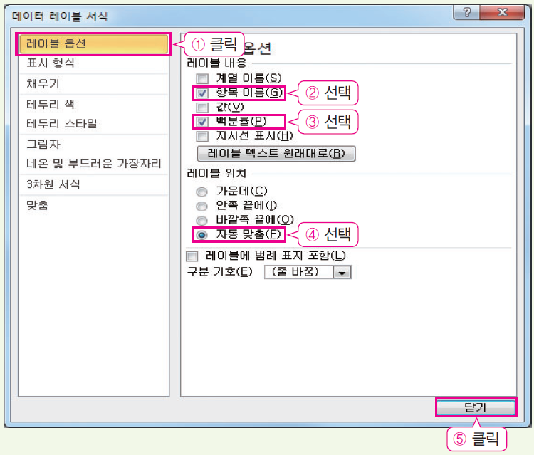
04. 용도별 차트 만들기
대학교 신입생들에게 대학생활 중 가장 해보고 싶은 것을 물은 다음, 설문 결과를 원형 대 가로 막대형 차트를 이용해서 만들어 보자.
원형 대 가로 막대형 차트 삽입
데이터 레이블 서식 변경
「데이터 레이블 서식」대화상자에서
① [레이블 옵션]을 선택
② [레이블 내용]-[항목이름]
③ [백분율]을 체크하고
④ 레이블 위치는 [자동 맞춤]으로 선
택
⑤ [닫기]를 클릭

Slide 40
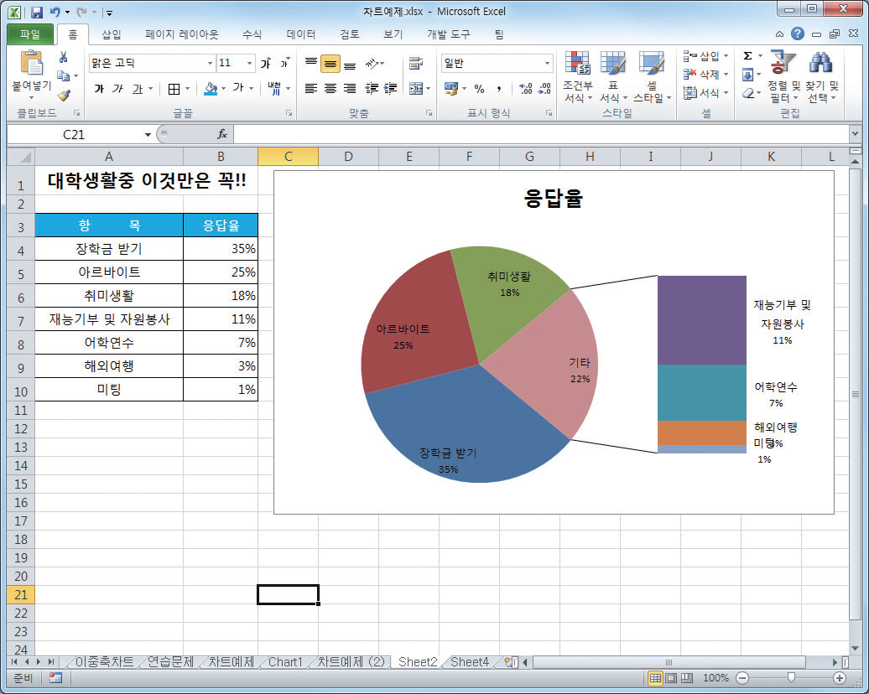
04. 용도별 차트 만들기
대학교 신입생들에게 대학생활 중 가장 해보고 싶은 것을 물은 다음, 설문 결과를 원형 대 가로 막대형 차트를 이용해서 만들어 보자.
원형 대 가로 막대형 차트 삽입
원형 대 가로 막대형 차트가 완성

Slide 41
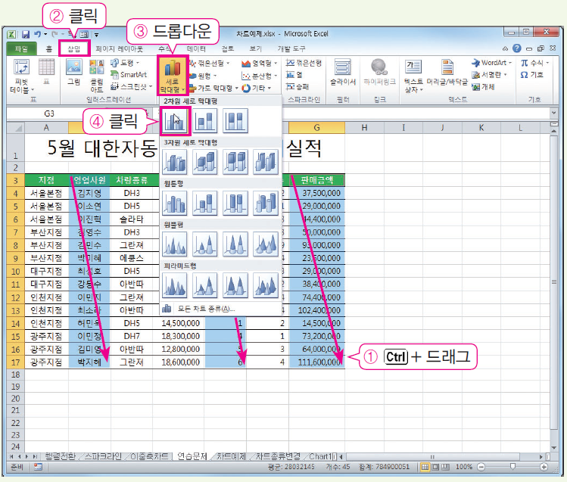
04. 용도별 차트 만들기
이중 축 차트를 이용해서 자동차 판매 대수와 금액 차트를 만들어 보자.
이중 축 차트 삽입
차트 삽입
① 차트를 그릴 부분인 ‘영업사원’,
‘판매대수’, ‘판매금액’에 블록을
설정
② [삽입]탭의 [차트]그룹에서
③ [세로 막대형]을 드롭다운해서
④ [2차원 세로 막대형]-[묶은 세
로 막대형]을 클릭

Slide 42
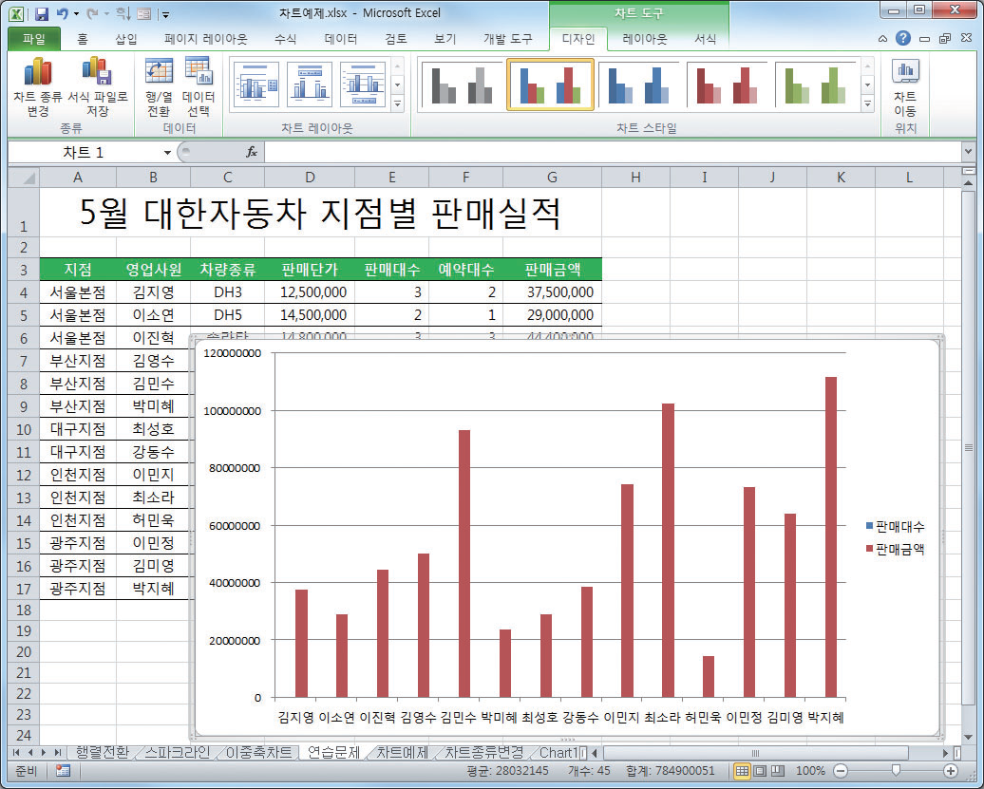
04. 용도별 차트 만들기
이중 축 차트를 이용해서 자동차 판매 대수와 금액 차트를 만들어 보자.
이중 축 차트 삽입
판매 금액과 판매 대수의 수치 차이
때문에 판매 대수가 차트에 나타나지 않는다.

Slide 43
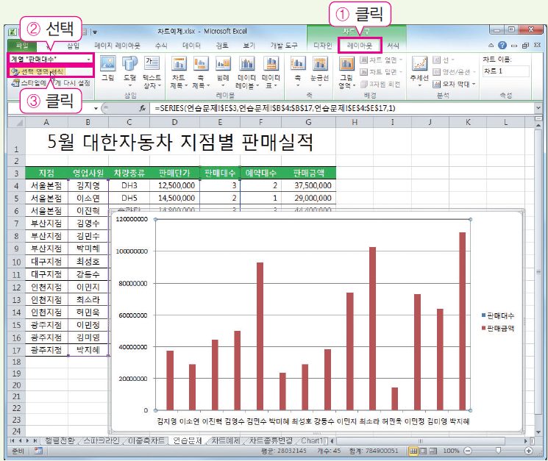
04. 용도별 차트 만들기
이중 축 차트를 이용해서 자동차 판매 대수와 금액 차트를 만들어 보자.
이중 축 차트 삽입
판매 대수에 관한 차트를 나타내기 위해
① [레이아웃] 탭의
② [현재 선택 영역] 영역에서 [계]
열 “판매대수”]를 선택
③ [선택 영역 서식]을 클릭

Slide 44
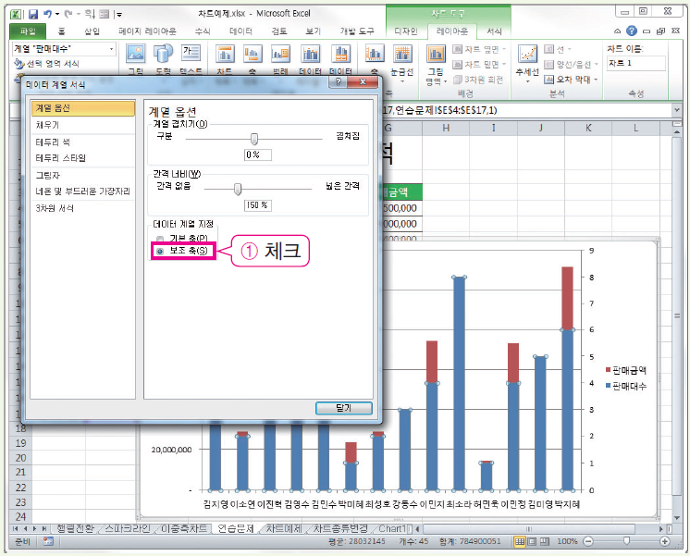
04. 용도별 차트 만들기
이중 축 차트를 이용해서 자동차 판매 대수와 금액 차트를 만들어 보자.
이중 축 차트 삽입
보조 축 만들기
「데이터 계열 서식」 대화상자에
서
① [보조 축]을 체크

Slide 45
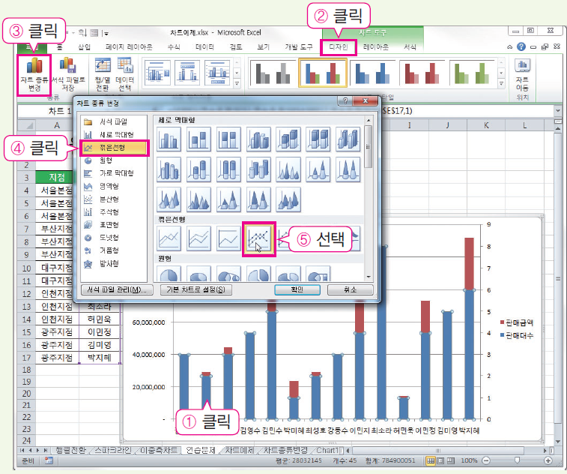
04. 용도별 차트 만들기
이중 축 차트를 이용해서 자동차 판매 대수와 금액 차트를 만들어 보자.
판매 대수 차트 종류 변경
① 판매 대수 계열 그래프를 클릭
② [디자인]탭의 [종류]그룹에서
③ [차트 종류 변경]을 클릭
「차트 종류 변경」 대화상자에서
④ [꺽은선 형]
⑤ [표식이 있는 꺾은선 형]을 선택

Slide 46
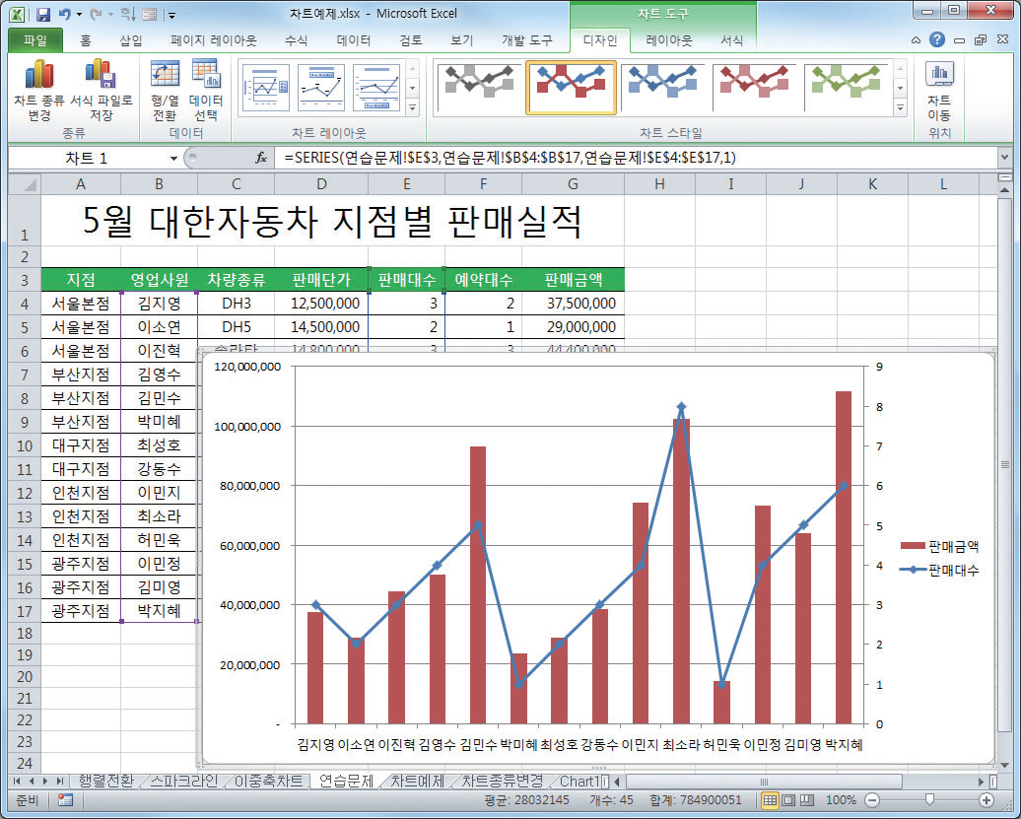
04. 용도별 차트 만들기
이중 축 차트를 이용해서 자동차 판매 대수와 금액 차트를 만들어 보자.
이중 축 차트 삽입
최종 완성된 차트

Slide 47
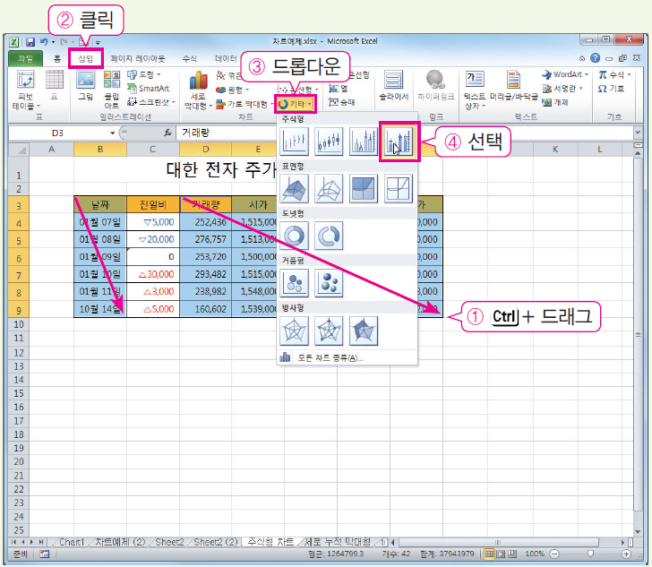

04. 용도별 차트 만들기
6일 동안의 거래량, 시가, 고가, 저가, 종가 데이터를 가지고 주식형 차트를 만들어보자.
주식형 차트 삽입
차트 삽입
① ‘B3:B9’를 드래그한 후, 키를
누르고 ‘D3:H9’를 드래그해서 차
트를 그릴 범위를 설정
② [삽입]탭의 [차트]그룹에서
③ [기타]를 선택한 후
④ [주식형]-[거래량-시가-고가-
저가-종가]를 클릭

Slide 48
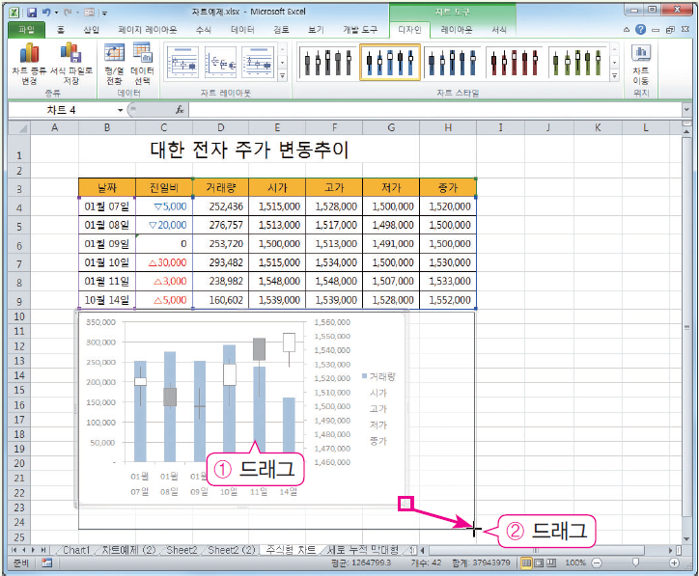
04. 용도별 차트 만들기
6일 동안의 거래량, 시가, 고가, 저가, 종가 데이터를 가지고 주식형 차트를 만들어보자.
차트 위치 조절과 크기 조절
① 차트를 드래그해서 적당한 위치
로 옮기고,
② 크기 조절점을 드래그해서 크기
를 조절

Slide 49
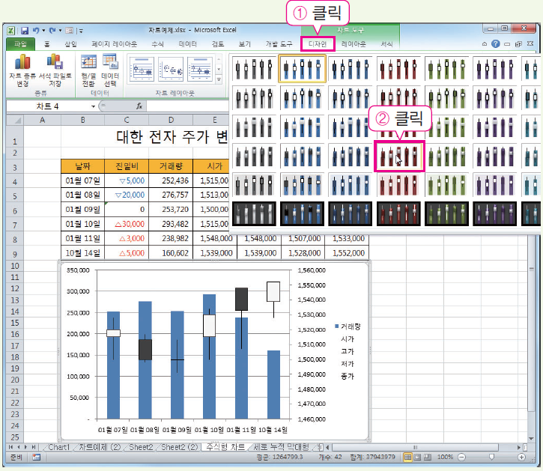
04. 용도별 차트 만들기
6일 동안의 거래량, 시가, 고가, 저가, 종가 데이터를 가지고 주식형 차트를 만들어보자.
차트 스타일 변경
① [디자인]탭의 [차트 스타일]그
룹에서
② 스타일 28’을 선택

Slide 50
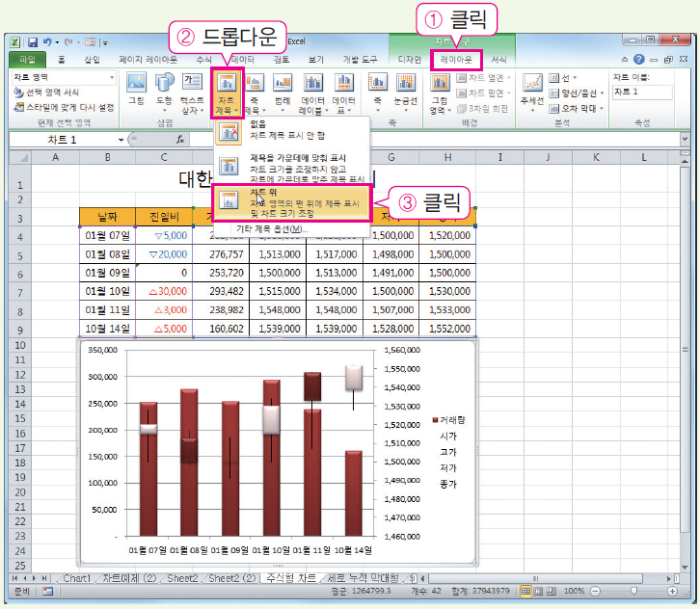
04. 용도별 차트 만들기
6일 동안의 거래량, 시가, 고가, 저가, 종가 데이터를 가지고 주식형 차트를 만들어보자.
차트 제목 삽입
① [레이아웃]탭의 [레이블]그룹에
서
② [차트제목]
③ [차트 위]를 클릭하고, 차트 제
목을 입력

Slide 51
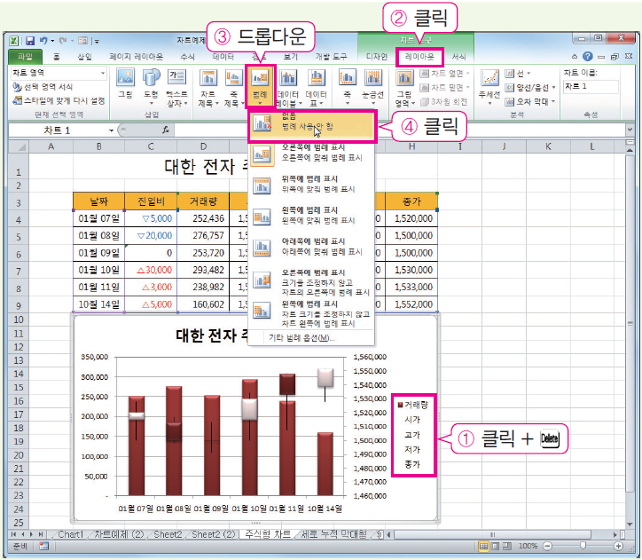
04. 용도별 차트 만들기
6일 동안의 거래량, 시가, 고가, 저가, 종가 데이터를 가지고 주식형 차트를 만들어보자.
범례 삭제
① 범례를 클릭하고 키를 눌러도
되고,
② [레이아웃]탭의 [레이블]그룹
에서
③ [범례]-[없음]을 클릭

Slide 52
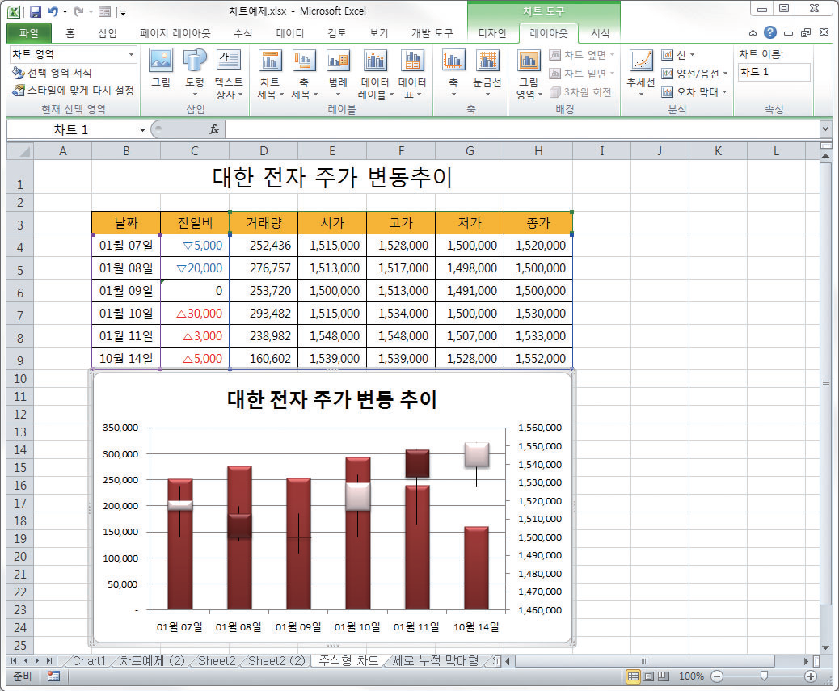
04. 용도별 차트 만들기
6일 동안의 거래량, 시가, 고가, 저가, 종가 데이터를 가지고 주식형 차트를 만들어보자.
그림과 같이 주식형 차트가 완성

Slide 53
05. 스파크라인 만들기
스파크라인
2010 버전에 추가된 기능이다.
스파크라인은 수치 데이터에 대한 추세를 파악할 수 있는 미니 차트
엑셀의 차트 기능을 간단히 셀에 표시할 수 있도록 만든 기능

Slide 54
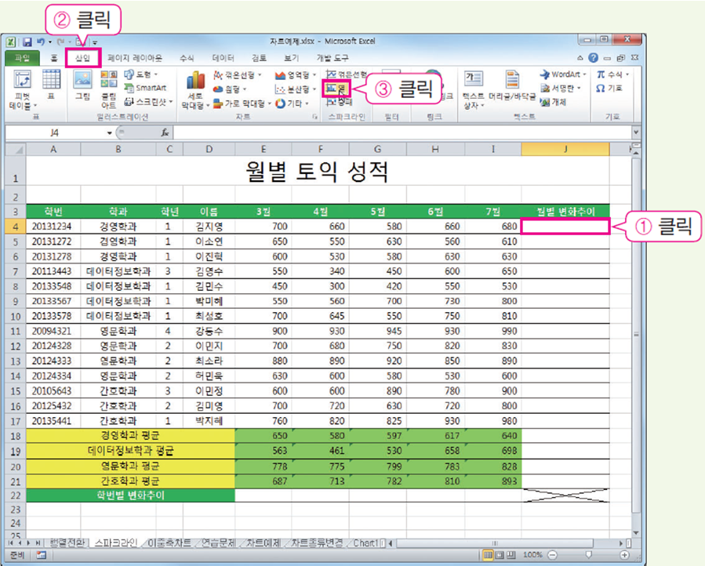
05. 스파크라인 만들기
학생들과 학과들의 토익 성적 추세를 파악할 수 있는 스파크라인을 삽입해보자.
스파크라인 삽입하기
열 스파크라인 삽입하기
① J4셀을 클릭
② [삽입]탭의 [스파크라인]그룹에
서
③ [열]을 클릭

Slide 55
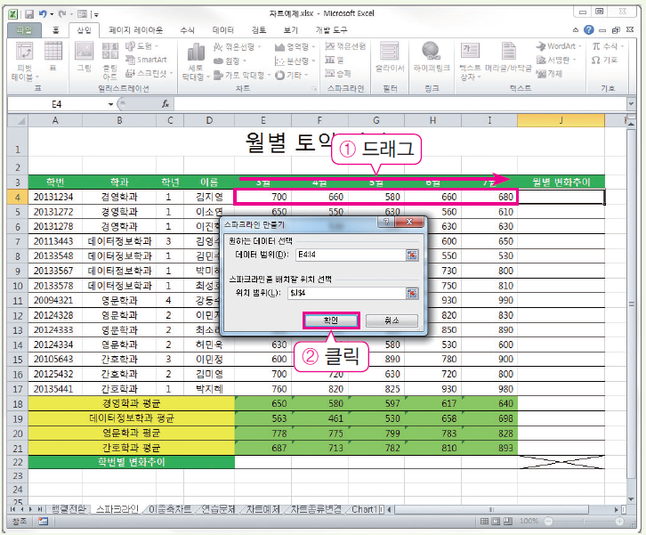
05. 스파크라인 만들기
학생들과 학과들의 토익 성적 추세를 파악할 수 있는 스파크라인을 삽입해보자.
스파크라인 삽입하기
「스파크라인 만들기」대화상자에
서
① 데이터 범위 선택
② [확인]을 클릭

Slide 56
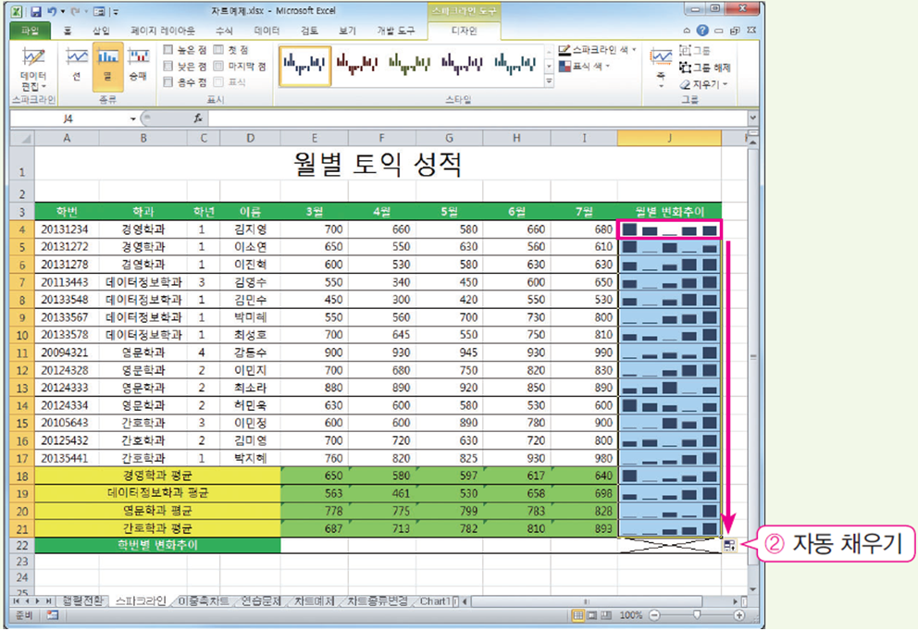
05. 스파크라인 만들기
학생들과 학과들의 토익 성적 추세를 파악할 수 있는 스파크라인을 삽입해보자.
스파크라인 삽입하기
① J4셀을 선택하고 J21셀까지 자
동 채우기
※ 동일한 방법으로 꺽은선형 학생들의 성적 변화추세를 스파크라인으로 삽입할 수 있다.

Slide 57
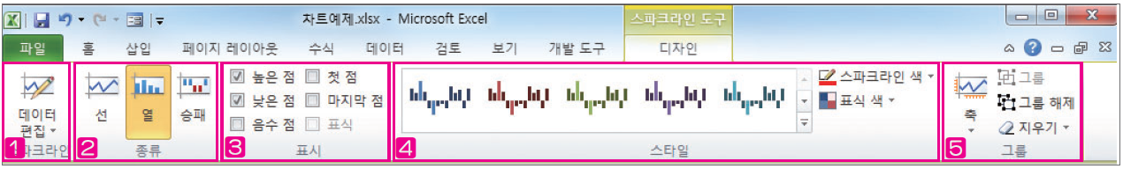
05. 스파크라인 만들기
스파크라인 편집도구
스파크라인이 삽입된 셀을 선택하고 [스파크라인 도구]-[디자인] 탭 클릭
① 스파크라인 그룹
그룹의 위치 조정과 데이터를 편집할 때 사용
② 종류 그룹
삽입된 스파크라인의 종류를 변경할 때 사용

Slide 58
05. 스파크라인 만들기
스파크라인 편집도구
③ 표시 그룹
삽입된 스파크라인의 높은 점, 낮은 점 등을 나타낼 때 사용
④ 스타일 그룹
스파크라인의 스타일을 빠르게 변경할 때 사용
⑤ 그룹 그룹
삽입된 스파크라인의 축을 삽입하거나 그룹을 해제할 때 사용

Slide 59
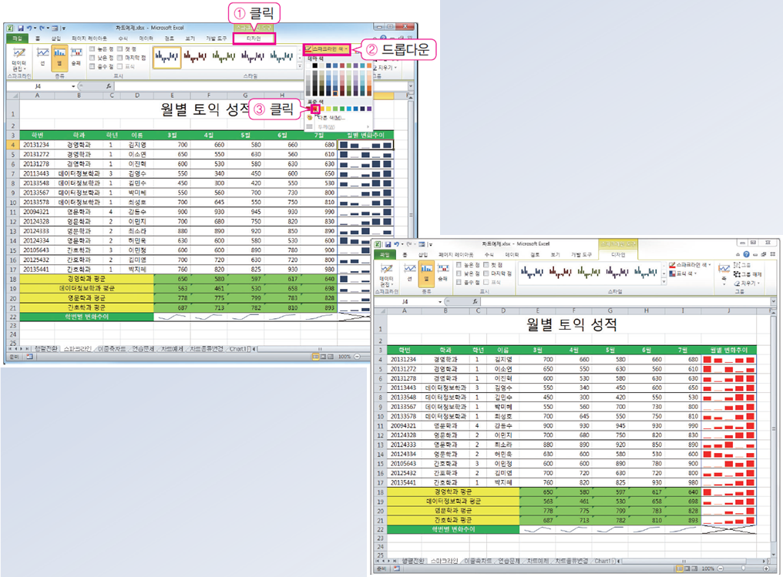
05. 스파크라인 만들기
스파크라인 편집하기
스파크라인 색 변경하기
① [디자인]탭의 [스타일]그룹에서
② [스파크라인 색]을 클릭
③ 변경하고자 하는 색을 선택

Slide 60
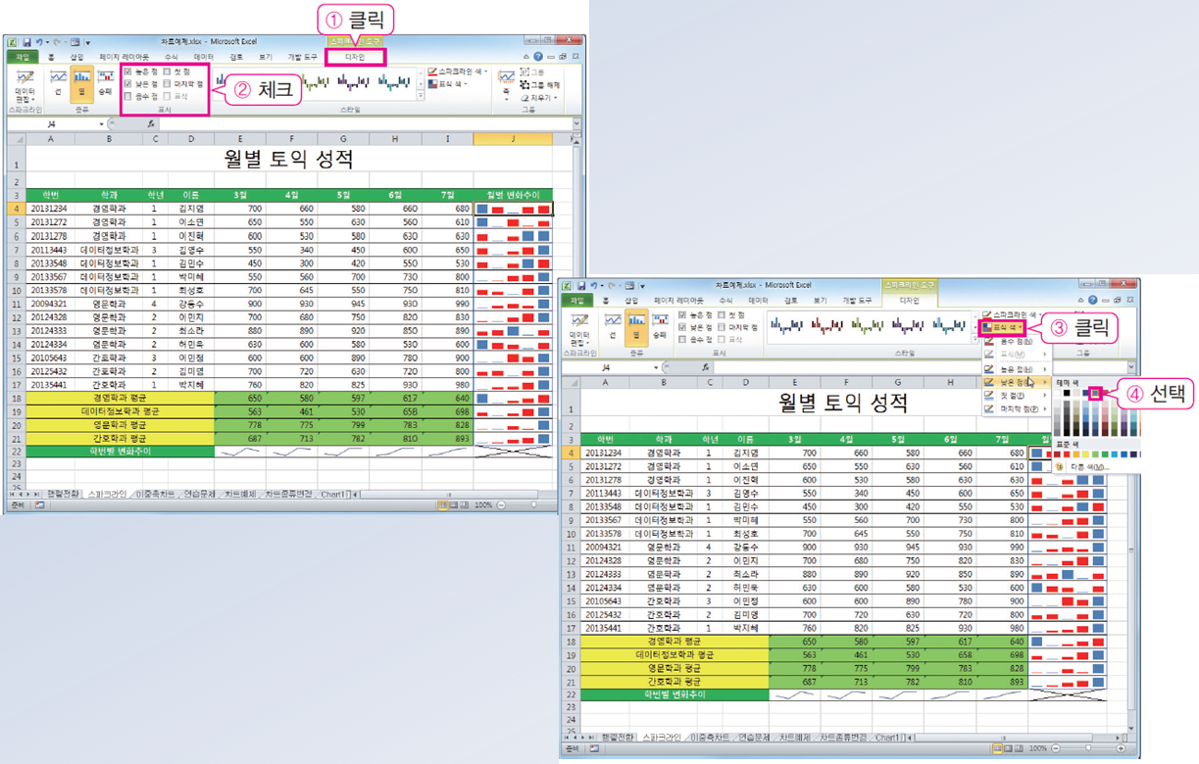
05. 스파크라인 만들기
스파크라인 편집하기
높은 점, 낮은 점 등 표시하기
① [디자인]탭의 [표시]그룹에서
② 표시하고자 하는 부분을 체크
③ 표시되는 색깔은 [스타일]그룹
의 [표식 색]-④ [테마 색]에서
선택

Slide 61
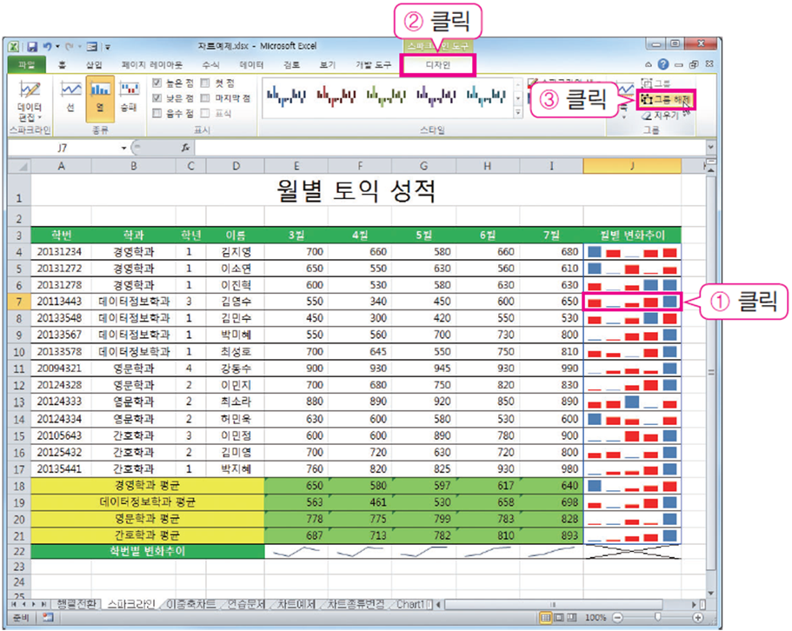
05. 스파크라인 만들기
스파크라인 편집하기
특정행의 스파크라인 종류 변경하기
특정 셀의 스파크라인을 다른 종류로 변경하면 모든 셀들이 그룹화 되어 있어 모든 셀의 스파크라인의 종류가 변경
그룹을 해제하기 위해
① J7셀에 클릭
② [디자인]탭의 [그룹]그룹에서
③ [그룹해제]를 클릭

Slide 62

05. 스파크라인 만들기
스파크라인 편집하기
① [디자인]탭의 [종류]그룹에서
② [선]을 클릭

Slide 63

06. 연습문제(1)
① ‘부문별 실적추이’는 선 스파크라인을 삽입하고, ‘분기별 실적 추이’는 승패 스파크라인을 삽입하고, 축
을 표시하시오.
② 그림과 같이 ‘누적 세로 막대형’ 차트를 삽입하고, [행/열 전환] 명령을 이용해서 열과 행을 바꾼 다음
차트 제목을 삽입하시오.

Slide 64

06. 연습문제(2)
① ‘2012프로야구 팀별 공격력 비교’ 테이블을 이용해서 ‘2차원 묶은 세로 막대형’ 차트를 삽입하시오.
② 각 계열요소에 8개 구단 마크를 삽입하시오.
③ ‘차트 영역’에 그림을 삽입하고, ‘그림 영역’의 채우기를 제거하시오.

